Slide 1
Методы и технологии анализа текстовых штампов и именованных сущностей на основе массивов выпускных сочинений
Аванесова Т. Н., Бахтеев О. Ю., Борисова Т. И., Кильдяков А. С., Огальцов А. В., Поливанова А. К., Сорокин А. И., Сафин К. Ф.,
Моттль В. В.

Slide 2
Цель и обоснование проекта
Цель проекта: разработка инструментов для выявления штампов в текстах школьных сочинений, а также их применение на больших коллекциях текстов.
Актуальность: обусловлена наличием больших библиотек школьных сочинений, которые могут использоваться школьниками в качестве источника заимствования при написании собственного сочинения.

Slide 3
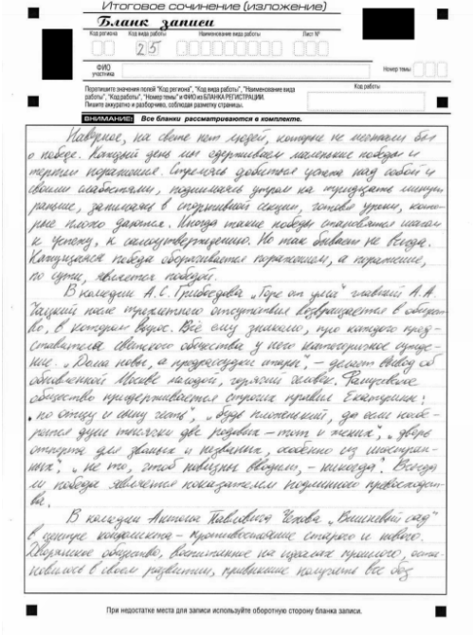
Обнаружение штампов: особенности задачи
Основные работы в области основаны на работе с сочинениями как с текстом
Низкое качество распознавания текста для рукописного текста
Требование к разметке

Slide 4
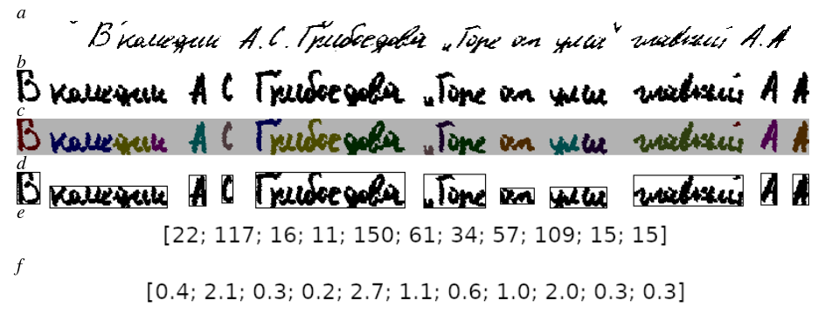
Предлагаемый метод поиска текстовых штампов
Производится выделение слов без их распознавания
Текст характеризуется последовательностью признаков, например нормализованными длинами извлеченных слов
Для сопоставления текстов используются методы выравнивания последовательностей и временных рядов
Метод прост в реализации и не требует разметки

Slide 5
Сравнение: предлагаемый и нейросетевой методы

Slide 6
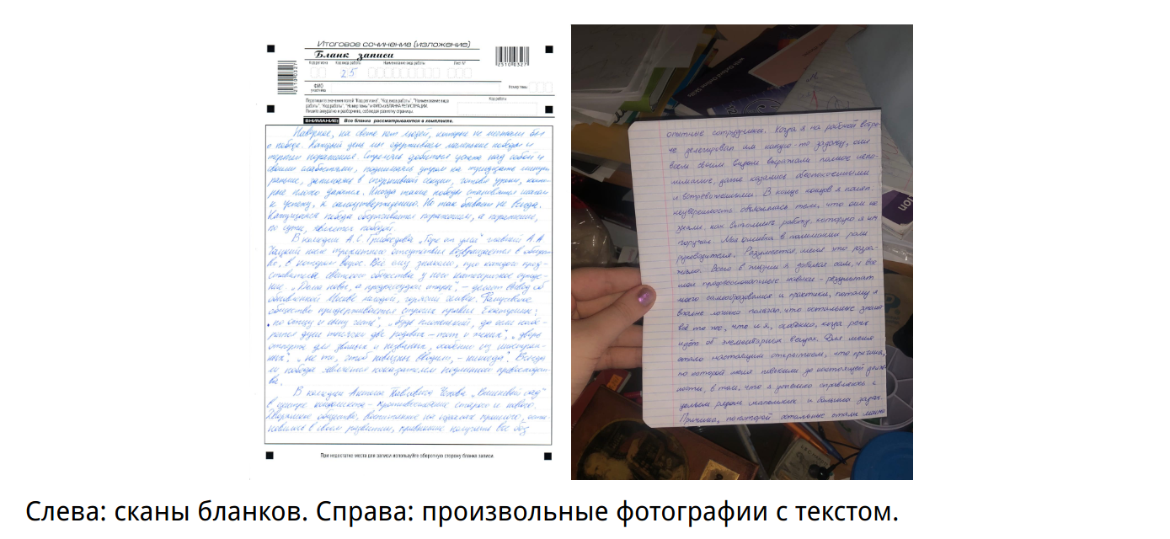
Примеры изображений с текстом

Slide 7
Качество на произвольных бланках
При изменении качества входных данных, качество предлагаемой модели ухудшается, в то время как нейросетевой подход имеет высокое качество.
В то же время, использование нейросетевого подхода оказывается значительно более затратным.
Планируется использование комбинации методов.

Slide 8
Заключение
Была собрана коллекция изображений рукописных текстов школьных сочинений объемом около 1 тысячи работ.
Проведен обзор литературы и формализация постановки задачи обнаружения текстовых штампов, а также их дальнейшей кластеризации.
Разработан и успешно апробирован метод поиска текстовых штампов на собранной коллекции.
Выполнен обзор по методам многоуровневой кластеризации текстовых штампов. Рассмотрены два подхода к кластеризации.
Был проведен эксперимент по сравнению разработанного алгоритма поиска текстовых фрагментов с поиском на основе нейросетевого распознавания текста на большой коллекции реальных школьных сочинений.
Результаты проекта были доложены на трех конференциях, включая международные.
По итогам проекта было опубликовано две работы, а также была подготовлена к подаче третья, итоговая работа.
Все поставленные задачи проекта были выполнены в полном объеме.

Slide 9
Публикации и доклады по проекту
Доклад на конференции "Интеллектуализация обработки информации-2022": "Методы поиска почти-дубликатов рукописных документов в больших коллекциях текстов".
Статья в журнале “Вестник Российского фонда фундаментальных исследований”: “Цифровая платформа образования”
Статья в сборнике трудов “ Computational Linguistics and Intellectual Technologies, 2021”: "Near-duplicate handwritten document detection without text recognition"
Доклад на международной конференции по компьютерной лингвистике и интеллектуальным технологиям "Диалог", 2021: "Near-duplicate handwritten document detection without text recognition".
Доклад на конференции "Интеллектуализация обработки информации-2020": "Поиск почти-дубликатов в рукописных текстах школьных сочинений".
Выборка сканов школьных сочинений.

